Slide 1
Marktconsultatie 2 Leermiddelen
Januari – Februari 2025

Slide 2
Waar staan beide organisaties?
  Waar staat onze organisatie over twee jaar?
Denk hierbij aan mogelijkheden op het gebied van:
  Kwaliteit
  Flexibiliteit
  Duurzaamheid
  Betaalbaarheid
  Standaardisering / informatiemanagement
  Co(creatie) / professionalisering
Waar liggen de ontwikkelingsmogelijkheden
  Welke nieuwe ontwikkelingen hebben we op de planning staan?
  Welke kansen zijn er om processen /leermiddelen/ diensten op maat aan te bieden?
Waar liggen de samenwerkingsmogelijkheden
  Hoe zien we de toekomstige samenwerkingen tussen de verschillende leveranciers en onderwijsinstellingen?

Slide 3
Een open dialoog over waar onze belangen elkaar raken en waar mogelijkheden liggen voor verdere ontwikkeling.

Slide 4
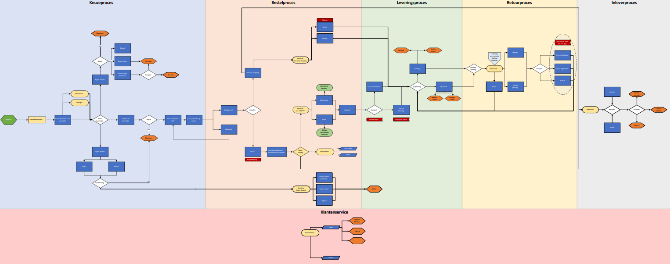
Leermiddelenproces flowchart.pdf

